Slide 1
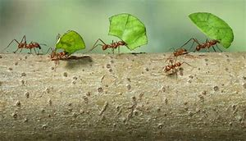
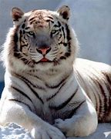
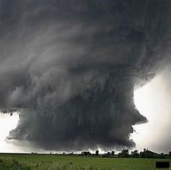
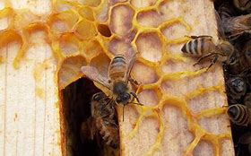

Slide 2
Japanska narodna priča
Ko je na svijetu najjači?

Slide 3
Pojam narodne (usmene) književnosti
Nastala u narodu
Prenosila se sa koljena na koljeno
Nema autora

Slide 4
Tok radnje
Samuraj tvrdi da je čovjek najslabiji na svijetu
Samuraj postaje sunce
Oblak nadjačava sunce
Samuraj postaje oblak
Vjetar nosi oblak
Samuraj postaje vjetar
Stijena odolijeva vjetru
Samuraj postaje stijena
Radnik je najjači na svijetu

Slide 5
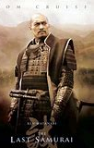
Pojam „samuraj” u japanskoj kulturi
Samuraj – veliki ratnik, izuzetnih kvaliteta, samuraji su zauzimali posebno mjesto u japanskoj kulturi

Slide 6
Lik samuraja
Zavidljiv
Nezadovoljan
Pohlepan
Kao takav, on je i slab

Slide 7
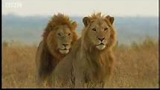
Šta je snaga?
Biti fizički jak?
Biti hrabar?
Biti odlučan?

Slide 8
Kad smo najjači?
Fizička snaga
Psihička, mentalna snaga (snaga uma)

Slide 9
"Da, ja sam jači od tebe, jer ja umijem raditi. Znaj da na svijetu nema jačega od čovjeka koji je odlučio da nešto napravi. Od čovjeka u koga je snažna volja."
Naša snaga je u ravnoteži između fizičke i mentalne snage

Slide 10
Imaj volju i budi vrijedan i uspjet ćeš!

Slide 11
„Volja je stvar jakih, želja stvar slabih.” (V. Desnica)

Slide 12
“Neprekidan trud, a ne snaga i inteligencija, je ključ da otključamo naše mogućnosti.” Winston Churchill

Slide 13
sa
nezadovoljstvo
volja
želja
rad
snaga

Slide 14
HVALA NA PAŽNJI!

